Slide 1
Clase VI – Energía y potencial
Física 2

Slide 2
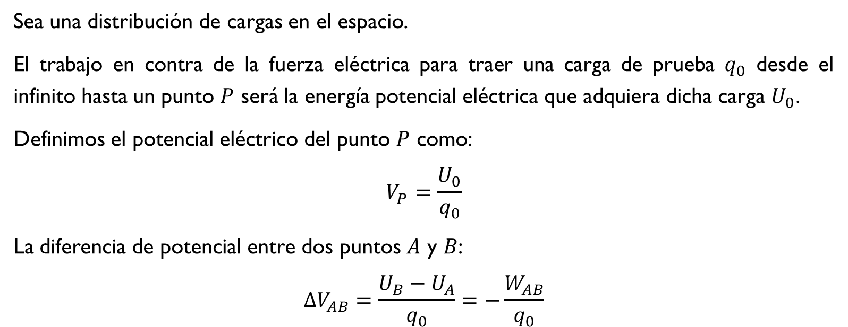
Potencial eléctrico
Sea una distribución de cargas en el espacio.
El trabajo en contra de la fuerza eléctrica para traer una carga de prueba $q_{0}$ desde el infinito hasta un punto $P$ será la energía potencial eléctrica que adquiera dicha carga $U_{0}$.
Definimos el potencial eléctrico del punto $P$ como:
$$V_{P}=\frac{U_{0}}{q_{0}}$$
La diferencia de potencial entre dos puntos $A$ y $B$:
$$∆V_{AB}=\frac{U_{B}−U_{A}}{q_{0}}=−\frac{W_{AB}}{q_{0}}$$

Slide 3
Potencial eléctrico
La unidad del potencial eléctrico es energía por unidad de carga ($J/C$) y se le llama Volt ($V$).
Por abuso de notación, la unidad y la magnitud se expresan con la misma letra.
Definido el Volt, se define una nueva unidad de energía, el electronvolt ($eV$), como la energía que adquiere una partícula de carga $±e^{−}$ sometida a una diferencia de potencial de $1 V$.
$$1 eV=1,67×{10}^{−19} C . 1 V=1,67 ×{10}^{−19} J$$

Slide 4
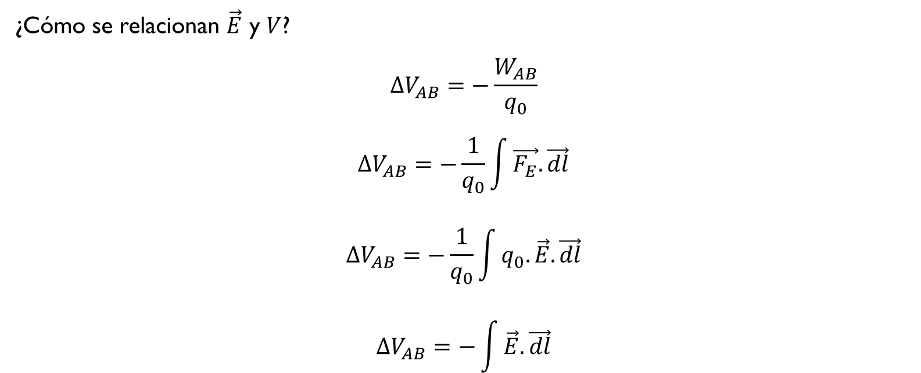
Relación E-V
¿Cómo se relacionan $\vec{E}$ y $V$?
$$∆V_{AB}=−\frac{W_{AB}}{q_{0}}$$
$$∆V_{AB}=−\frac{1}{q_{0}}\int{\vec{F_{E}}.\vec{dl}}$$
$$∆V_{AB}=−\frac{1}{q_{0}}\int{q_{0}.\vec{E}.\vec{dl}}$$
$$∆V_{AB}=−\int{\vec{E}.\vec{dl}}$$

Slide 5
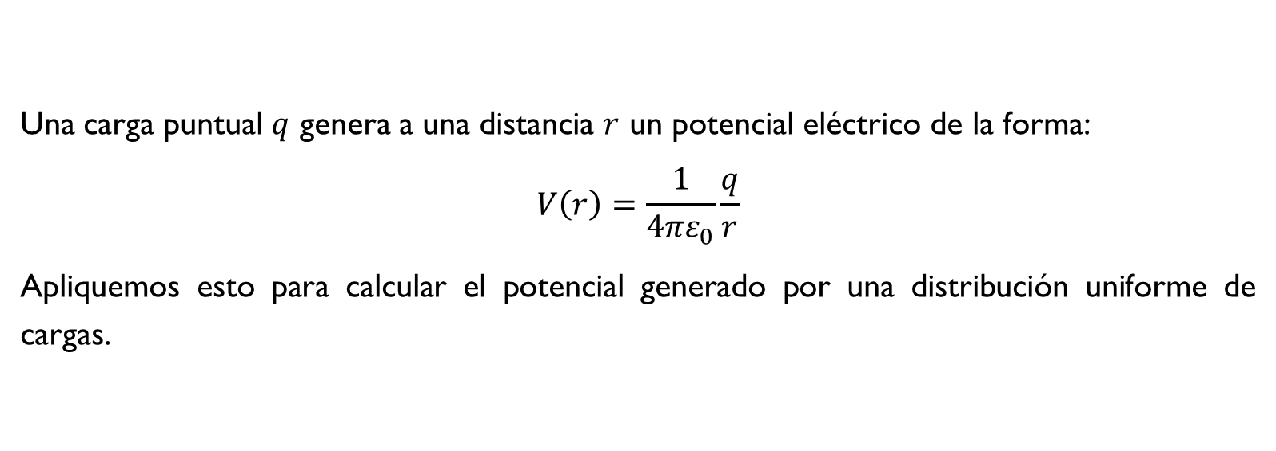
Potencial de una carga puntual
Una carga puntual $q$ genera a una distancia $r$ un potencial eléctrico de la forma:
$$V\left(r\right)=\frac{1}{4πε_{0}}\frac{q}{r}$$
Apliquemos esto para calcular el potencial generado por una distribución uniforme de cargas.

Slide 6
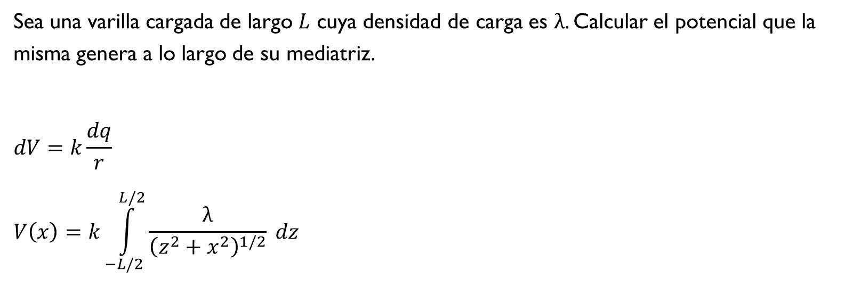
Ejemplo
Sea una varilla cargada de largo $L$ cuya densidad de carga es $λ$. Calcular el potencial que la misma genera a lo largo de su mediatriz.
$$dV=k\frac{dq}{r}$$
$$V\left(x\right)=k\int_{−L/2}^{L/2}{\frac{λ}{{\left(z^{2}+x^{2}\right)}^{1/2}} dz}$$
$$z$$
$$r$$
$$P$$
$$x$$

Slide 7
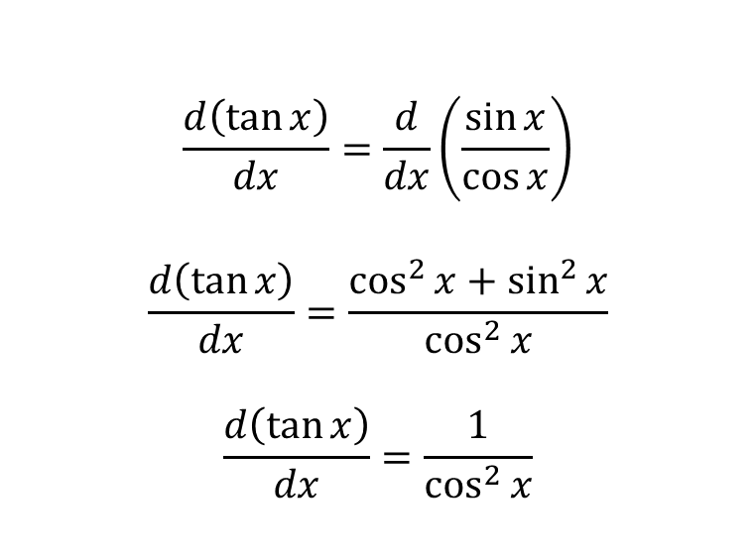
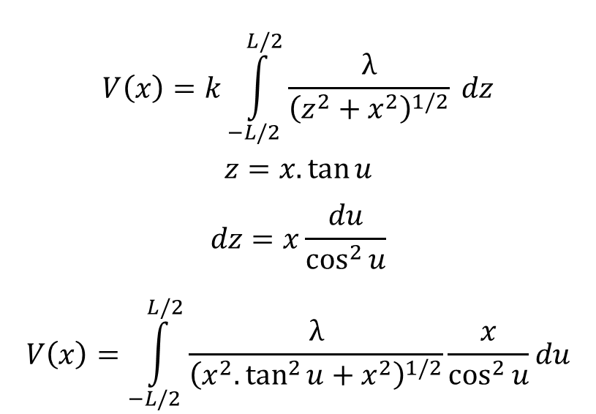
Ejemplo
$$V\left(x\right)=k\int_{−L/2}^{L/2}{\frac{λ}{{\left(z^{2}+x^{2}\right)}^{1/2}} dz}$$
$$z=x.\tan{u}$$
$$dz=x\frac{du}{\cos^{2}{u}}$$
$$V\left(x\right)=\int_{−L/2}^{L/2}{\frac{λ}{{\left(x^{2}.\tan^{2}{u}+x^{2}\right)}^{1/2}}\frac{x}{\cos^{2}{u}}}du$$
$$\frac{d\left(\tan{x}\right)}{dx}=\frac{d}{dx}\left(\frac{\sin{x}}{\cos{x}}\right)$$
$$\frac{d\left(\tan{x}\right)}{dx}=\frac{\cos^{2}{x}+\sin^{2}{x}}{\cos^{2}{x}}$$
$$\frac{d\left(\tan{x}\right)}{dx}=\frac{1}{\cos^{2}{x}}$$

Slide 8
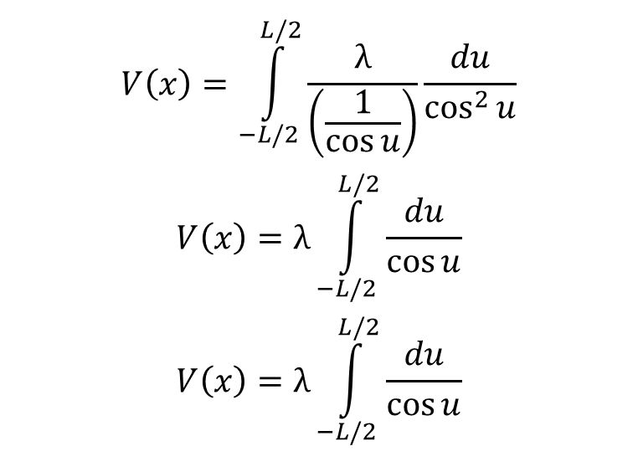
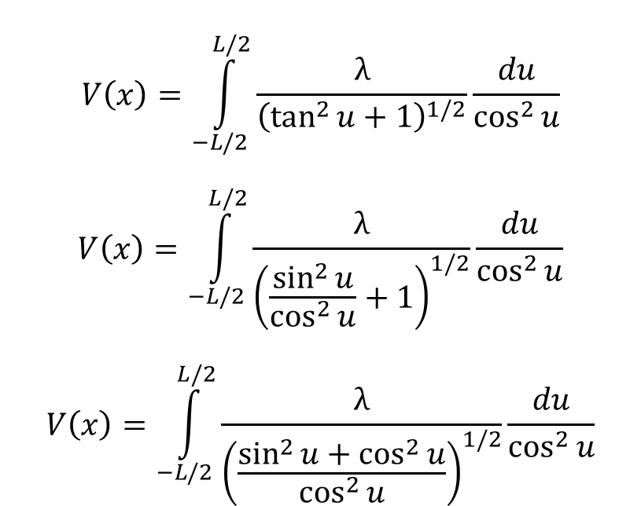
Ejemplo
$$V\left(x\right)=\int_{−L/2}^{L/2}{\frac{λ}{{\left(\tan^{2}{u}+1\right)}^{1/2}}\frac{du}{\cos^{2}{u}}}$$
$$V\left(x\right)=\int_{−L/2}^{L/2}{\frac{λ}{{\left(\frac{\sin^{2}{u}}{\cos^{2}{u}}+1\right)}^{1/2}}\frac{du}{\cos^{2}{u}}}$$
$$V\left(x\right)=\int_{−L/2}^{L/2}{\frac{λ}{{\left(\frac{\sin^{2}{u+\cos^{2}{u}}}{\cos^{2}{u}}\right)}^{1/2}}\frac{du}{\cos^{2}{u}}}$$
$$V\left(x\right)=\int_{−L/2}^{L/2}{\frac{λ}{\left(\frac{1}{\cos{u}}\right)}\frac{du}{\cos^{2}{u}}}$$
$$V\left(x\right)=λ\int_{−L/2}^{L/2}{\frac{du}{\cos{u}}}$$
$$V\left(x\right)=λ\int_{−L/2}^{L/2}{\frac{du}{\cos{u}}}$$

Slide 9
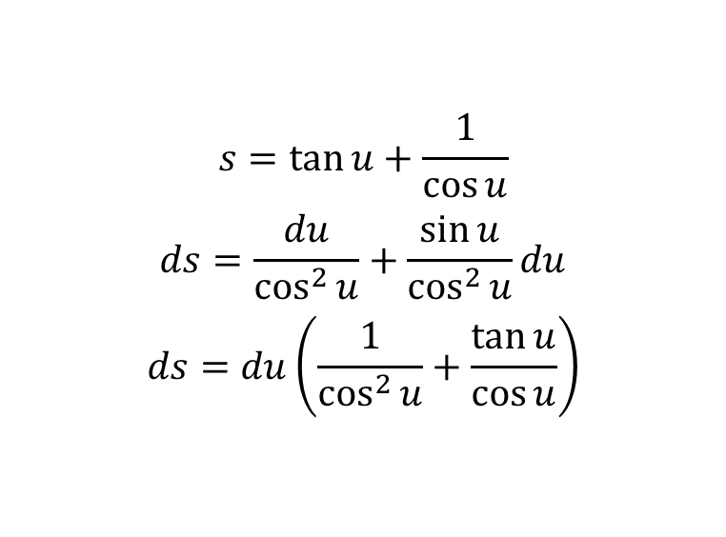
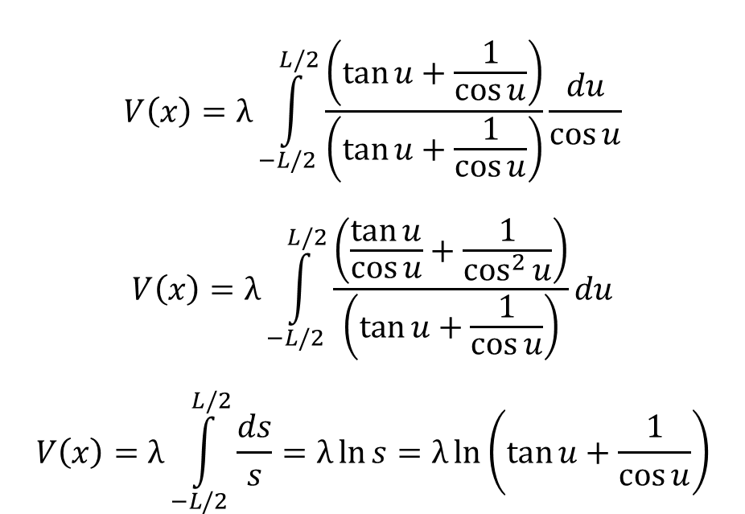
Ejemplo
$$V\left(x\right)=λ\int_{−L/2}^{L/2}{\frac{\left(\tan{u}+\frac{1}{\cos{u}}\right)}{\left(\tan{u}+\frac{1}{\cos{u}}\right)}\frac{du}{\cos{u}}}$$
$$V\left(x\right)=λ\int_{−L/2}^{L/2}{\frac{\left(\frac{\tan{u}}{\cos{u}}+\frac{1}{\cos^{2}{u}}\right)}{\left(\tan{u}+\frac{1}{\cos{u}}\right)}du}$$
$$V\left(x\right)=λ\int_{−L/2}^{L/2}{\frac{ds}{s}}=λ\ln{s}=λ\ln\left(\tan{u}+\frac{1}{\cos{u}}\right)$$
$$s=\tan{u}+\frac{1}{\cos{u}}$$
$$ds=\frac{du}{\cos^{2}{u}}+\frac{\sin{u}}{\cos^{2}{u}}du$$
$$ds=du\left(\frac{1}{\cos^{2}{u}}+\frac{\tan{u}}{\cos{u}}\right)$$

Slide 10

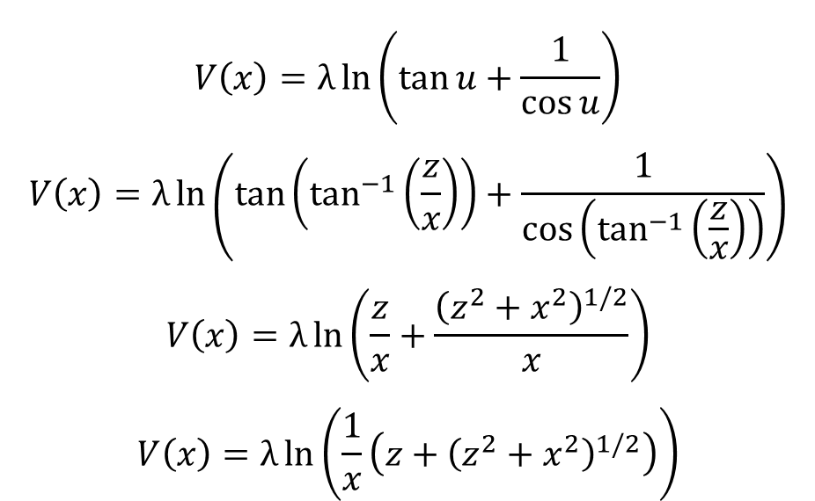
Ejemplo
$$V\left(x\right)=λ\ln\left(\tan{u}+\frac{1}{\cos{u}}\right)$$
$$V\left(x\right)=λ\ln\left(\tan\left(\tan^{−1}\left(\frac{z}{x}\right)\right)+\frac{1}{\cos\left(\tan^{−1}\left(\frac{z}{x}\right)\right)}\right)$$
$$V\left(x\right)=λ\ln\left(\frac{z}{x}+\frac{{\left(z^{2}+x^{2}\right)}^{1/2}}{x}\right)$$
$$V\left(x\right)=λ\ln\left(\frac{1}{x}\left(z+{\left(z^{2}+x^{2}\right)}^{1/2}\right)\right)$$
$$z=x.\tan{u}$$
$$u=\tan^{−1}\left(\frac{z}{x}\right)$$
$$\frac{1}{\cos\left(\tan^{−1}\left(\frac{z}{x}\right)\right)}={\left({\left(\frac{z}{x}\right)}^{2}+1\right)}^{1/2}$$

